Slide 1
Программный модуль оценки эффективности алгоритмов классификации наборов тестовых данных
Генератор тестовых данных

Slide 2
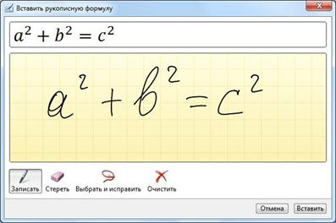



Сферы применения

Slide 3
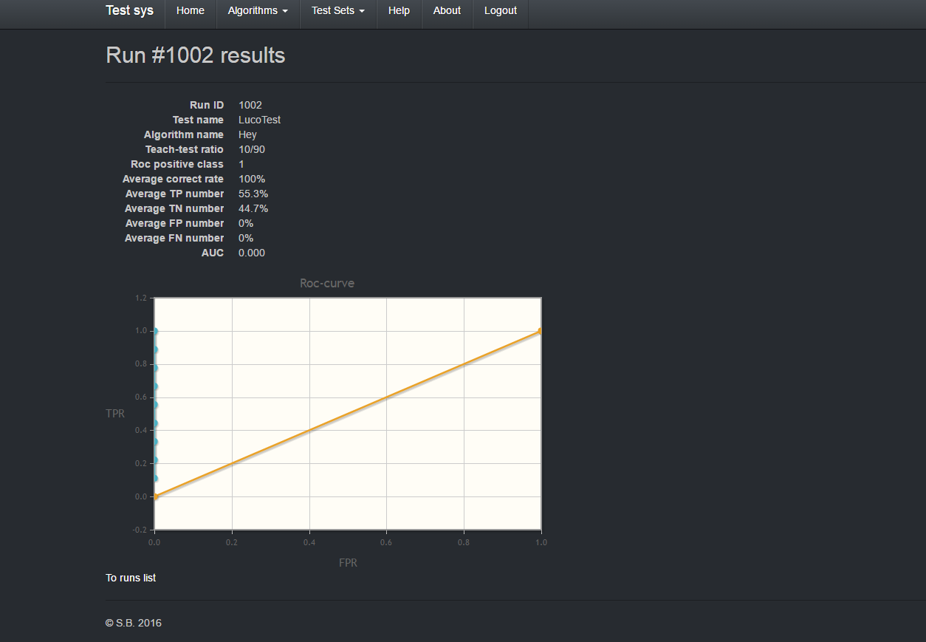
Программное средство TestSystem

